Slide 1
Муниципальное автономное общеобразовательное учреждение
«Средняя общеобразовательная школа №38»
Психолого-педагогическое сопровождение образовательного процесса в условиях школы

Slide 2
Система психолого-педагогического сопровождения
(в нашем понимании)
– это психологический мониторинг и эффективное использование педагогическими работниками имеющейся информации

Slide 3
Цель:
Подготовка воспитанника, способного выдержать конкуренцию на рынке труда и в сфере профессионального образования.
Задачи:
Создание системы психолого-педагогического сопровождения ребенка, позволяющей своевременно выявлять и целенаправленно развивать его способности.
Организация педагогически обоснованного воздействия, с целью развития личностных качеств воспитанника.

Slide 4
Мониторинг
Мониторинг воспитательного результата
Мониторинг уровня умственного развития
Изучение когнитивных и психосоциальных особенностей личности

Slide 5
Мониторинг воспитательного результата.
Для мониторинга воспитательного результата разработана программа. Нами используются опросники, которые позволяют вести мониторинг изменения личностных качеств выпускников, как индивидуально у каждого, так и на класс в целом. Определены критерии, позволяющие установить уровень развития того или иного качества у ребенка. Высший уровень развития определенного качества – выполняю сам и требую от окружающих.
Нами были отобраны одиннадцать основных направлений по которым ведется мониторинг воспитательного результата.
Каждое из которых включает в себя четыре подпункта, раскрывающие их содержание:

Slide 6
Индикаторы воспитательного результата
IX –XI классы
1. Патриотизм
2. Товарищество
3. Трудолюбие
4. Дисциплинированность
5. Бережливость
6. Честность
7. Доброта
8. Стремление к физическому совершенству
9. Любовь к прекрасному
10. Любознательность
11. Коммуникабельность

Slide 7
Трудолюбие
Мониторинг воспитательного результата
1-5 классы 6 - 8 классы
- занимаюсь ручным трудом - выполняю обязанности по дому
- выполняю обязанности по дому - участвую в коллективном самообслуживании
- выполняю обязанности в классе - люблю ухаживать за растениями, животными
- ухаживаю за растениями, животными - стремлюсь овладеть трудовыми навыками,
  применять их на практике
9 - 11 классы
- своевременно выполняю любую нужную работу
- имею привычку доводить начатое до конца
- качественно выполняю работу
- имею глубокий интерес к определенной сфере трудовой деятельности

Slide 8
Разработаны и ведутся индивидуальные карточки, сводные таблицы на класс, позволяющие отслеживать динамику происходящих изменений.

Slide 9
Индивидуальная карточка
Мониторинг воспитательного результата

Slide 10
Любовь к Родине
Товарищество
Трудолюбие
Дисциплинированность
Честность
Бережливость

Slide 11
Доброта
Стремление к физическому совершенству
Любовь к прекрасному
Любознательность
Умение общаться

Slide 12
Показания мониторинга воспитательного результата снимаем в конце учебного года (апрель). Сравниваем их с результатами предыдущего года, анализируем полученные результаты, на основании которых делаем вывод о результативности своей работы и планируем свою дальнейшую деятельность.

Slide 13
Мониторинг умственного развития
Методики:
ТУРМШ
Авторы: Е.М. Борисова, В.П. Арасланьян (1-4 классы)
ГИТ
Авторы: М.К. Акимова, Е.М. Борисова, В.Т. Козлова (5-6 классы)
ШТУР-2
Авторы: К.М. Гуревич, М.К. Акимова, Е.М. Борисова (7-9 классы)
АСТУР
Авторы: К.М. Гуревич, М.К. Акимова, Е.М. Борисова (10-11 классы)

Slide 14
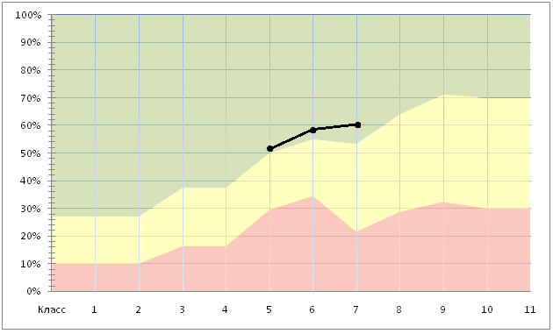
Индивидуальная карточка
Ф.И. ******************* кл. ***** 20_г.

Slide 15
Склонности

Slide 16
Изучение когнитивных процессов
свойства внимания: устойчивость, концентрация, точность, скорость объем.
типы памяти
мышление (основные мыслительные операции)

Slide 17
График диагностических исследований
Месяцы Параметры | 09 | 10 | 11 | 12 | 01 | 02 | 03 | 04 | 05 | 06 | 08
Адаптация |  | Х | Х
Мотивация |  | Х | Х
Социометрия |  |  | Х
Уровень умственного развития |  |  |  |  |  |  | Х
Мониторинг воспитательного результата |  |  |  |  |  |  | Х | Х
Когнитивные процессы (внимание, типы памяти, мышление) |  |  |  |  |  |  |  | Х | Х |  | Х

Slide 18
Ответственные за проведение диагностических исследований в классах.
Классы Параметры | 1 | 2 | 3 | 4 | 5 | 6 | 7 | 8 | 9 | 10 | 11
Адаптация | П |  |  |  | П
Мотивация | П |  |  |  | П |  |  |  | П | П
Социометрия |  | У | У | У | П | У | У | У |  | П
Уровень умственного развития | У | У | У | У | У | У | У | У | У | У | У
Мониторинг воспитательного результата | У | У | У | У | У | У | У | У | У | У | У
Когнитивные процессы (внимание, типы памяти, мышление) | П | У |  | У |  |  | У |  | У | П | У
П- Психолог
У- учитель (классный руководитель)

Slide 19
Данная система позволяет:
Учесть при анализе и планировании своей работы динамику изменений личностных качеств каждого ребенка
Обеспечить единство требований к учащимся

Slide 20
При анализе результатов своей работы, мы практически отошли от количественных показателей проведенных мероприятий, что позволяет педагогам применять в своей работе современные технологии, использовать нестандартные приемы.

